Slide 1
Vartotojiškos visuomenės ypatybės Aido Marčėno eilėraštyje „Maxima”

Slide 2
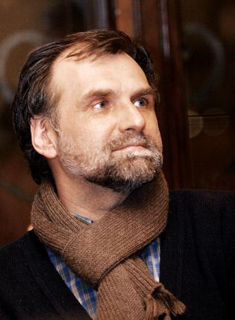
Aidas Marčėnas

Slide 3
Uždavinys
Remdamiesi eilėraščio analize pagal teksto suvokimo klausimus, aptars vartotojiškos visuomenės ypatumus ir dirbdami poromis pagrįs pateiktą teiginį

Slide 4
http://www.youtube.com/watch?v=pEM7scky7f8
Autoriaus skaitomas eilėraštis

Slide 5
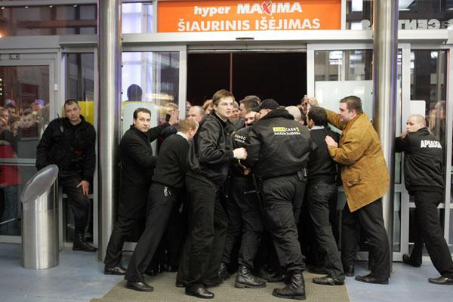
Kaip tai susiję su eilėraščiu?
Kokia galėtų būti šios nuotraukos antraštė?

Slide 6
Antraštė
Juodasis „Maximos“ išpardavimas okupavo Vilniaus „Akropolį“

Slide 7
Komentarai...
1. Baisu ziureti, kokie esame dusios ir kisenes ubagai ....
2. kaip gyvuliai... ką daugiau galima pasakyti
3. maža valstybė, turėtų būti aukštas moralinis ir išsilavinimo lygis... o dabar akivaizdu , jog nudebilinta visuomenė
(iš viso 73 komentarai)

Slide 8
Kokios vertybės (sąvokos) turėtų būti rašinio formuluotėje, kad argumentuodami galėtume remtis šiuo Marčėno eilėraščiu?

Slide 9
Remdamiesi eilėraščiu 2- 3 sakiniais pagrįskite/paneikite mintį:
Marčėnas „kalba savo laiko, savo kartos kalba, išsako šiuolaikinio žmogaus pasaulėjautą“.
(R. Tamošaitis)

Slide 10
Namų darbas
Eil. „Second Hand“ analizė (Pratybų sąsv. psl. 36) pagal klausimus/ Marčėno eilėraščio (žr. el.chrestomatiją) Iliustracija pateiktyse

Slide 11
Apibendrinkime
Kokia mūsų vartotojiška visuomenė (mes – vartotojai)?

